Slide 1






Chapitre IV: Conception Statique (suite et fin)
Diagramme de composants & de déploiement
Références:
OMG Unified Modeling Language TM (OMG UML) Version 2.5 Cours: Architecture logicielle et conception avancée, Yann-Gaël Guéhéneuc, Architectures Partie 2/2
http://www.uml-diagrams.org/
AnnéeAnnée UnivUniversitaireersitaire
2016-2017 •
20152015--20162016

Slide 2

DIAGRAMME DE COMPOSANTS
2

Slide 3

Qu’est ce que le diagramme de composants?
Offre une vue de haut niveau de l’architecture du système
Utilisé pour décrire le système d’un point de vue implémentation
Permet de décrire les composants d’un système et les interactions entre ceux-ci
Illustre comment regrouper concrètement et physiquement les éléments (objets, interfaces, etc.) du système au sein de modules qu’on appelle composants.
Décrivant les dépendances physique et statique d’une application en terme de composants : fichiers sources (.java, .cpp, .h, .cs...) librairies (dll, jar...), classes...
3

Slide 4

Qu’est ce qu’un composant? (1/2)
C’est une Unité autonome faisant partie d’un système ou d’un sous-système fournissant un service bien précis
Élément d’implémentation
– un sous-système, un fichier exécutable, une classe d’implémentation (i.e., non abstraite, etc.) muni d’interface(s)
Chaque composant est le représentant d’une ou plusieurs classes qui implémentent un service à l’intérieur du système
Comportant une ou plusieurs interfaces requises ou offertes
Pouvant contenir d’autres composants: Composant complexe
4

Slide 5

Qu’est ce qu’un composant? (2/2)
Granularité:
– Un composant peut représenter quelque chose d’aussi fin qu’un objet, comme il peut représenter un sous-système complexe
Différence entre composant et instance de composant
Composant : vue de haut niveau d’un élément logiciel qui compose le système (~classe)
Instance de composant: le composant effectivement utilisé (~objet)
5

Slide 6
Les interfaces
Il existe deux types d’interface :
Les interfaces requise : Ce sont des interfaces qui fournissent un service au composant et dont il a besoin pour fonctionner.
Les interfaces fournies : Ce sont des interfaces par lesquels le composant fourni lui-même un service.
6

Slide 7



Composant : Représentation
Un rectangle dans lequel figure :
Le nom du composant.
- 2 petits rectangles l’un au dessus de l’autre à gauche.
Un rectangle dans lequel figure :
Le stéréotype « component ».
Le nom du composant.
Le symbole
7

Slide 8
Composant : Représentation
Deux types de représentation :
« Boîte noire »
Vue externe du composant qui présente ses interfaces fournies et requises sans entrer dans le détail de l’implémentation du composant
« Boîte blanche »
Vue interne du composant qui décrit son implémentation à l’aide de classificateurs (classes, autres composants) qui le composent
8

Slide 9
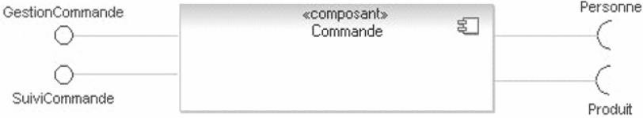
Composant : Boîte noire (1/3)
« Boîte noire » : 3 représentions
1- Connecteurs d’assemblage :
un trait et un petit cercle pour une interface fournie
un trait et un demi-cercle pour une interface requise
Exemple :
Interfaces fournies
Interfaces requises
Source : UML2 analyse et conception
9

Slide 10
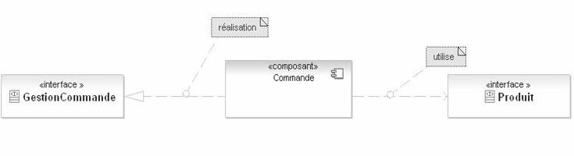
Composant : Boîte noire (2/3)
2- Connecteur d’interfaces
Utilisation des dépendances d’interfaces use et realize :
use pour une interface requise
realize pour une interface fournie
Exemple :
Interface
requise
Interface fournie
« realize »
« use »
9
Source : UML2 analyse et conception

Slide 11

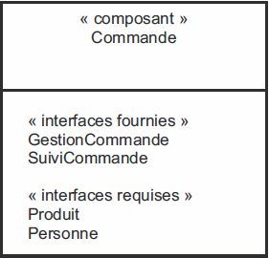
Composant : Boîte noire (3/3)
3- Compartiment
Décrire sous forme textuelle les interfaces fournies et requises à l’intérieur d’un second compartiment
Exemple :
Source : UML2 analyse et conception

Slide 12
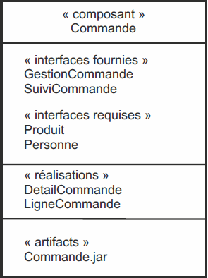
Composant : Boîte blanche (1/3)
Exemple
«Boîte blanche » :
Compartiment
Trois compartiments:
Pour les interfaces fournies et requises
Pour les classificateurs (classes, autres composants)
Pour les artefacts (élément logiciel : jar, war, ear, dll) qui représentent physiquement le composant
Source : UML2 analyse et conception

Slide 13
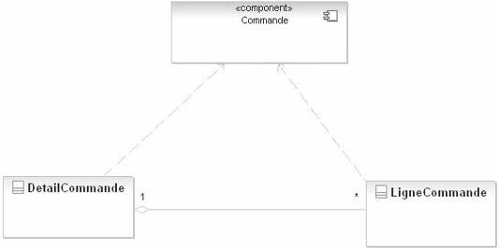
Composant : Boîte blanche (2/3)
Dépendance
Modéliser
Liens de dépendance entre le composant et les classificateurs qui le composent
Relations présentes entre les classificateurs (association, composition,
agrégation)
Exemple :
Source : UML2 analyse et conception
12

Slide 14
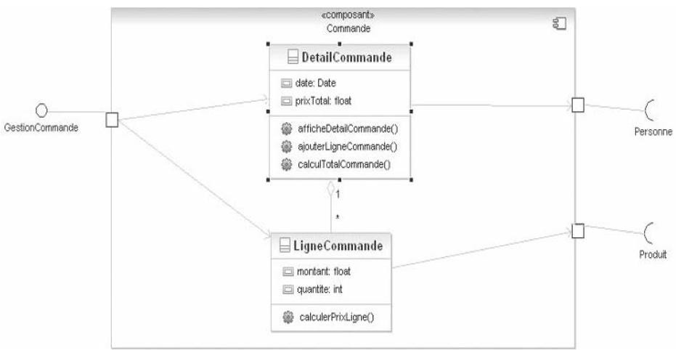
Composant : Boîte blanche (3/3)
Ports
Le port est un point de connexion entre le composant et une interface et est représenté par un petit carré sur le composant
Port
Source : UML2 analyse et conception
13

Slide 15
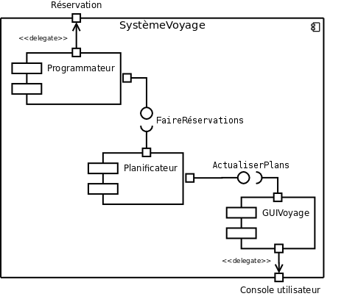
Composant complexe
Est constitué de sous-composants
Exemple:
14
Source : UML2 de l’apprentissage à la pratique

Slide 16

Relation avec les autres diagrammes
On peut utiliser un diagramme de composant avec d'autres diagrammes.
Autre diagramme | Permet d'évoquer et de communiquer ces aspects de votre conception
Diagramme de séquence UML | Interactions entre les différents composants d'un système Interactions entre les différentes parties d'un composant.
Diagramme de classes UML | Les interfaces d'un composant : Le diagramme de classes vous permet de détailler les méthodes de l'interface. Données envoyées dans des paramètres par le biais des interfaces des composants.
Diagrammes d'activités | Traitement interne exécuté par un composant en réponse à des messages entrants.
15

Slide 17
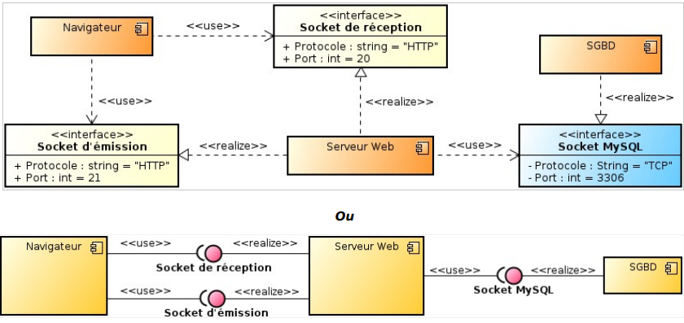
Exemple: Transfert de données par Internet
15

Slide 18

DIAGRAMME DE DÉPLOIEMENT
16

Slide 19
Qu’est ce qu’un diagramme de déploiement
Un diagramme de déploiement propose une vision statique de la topologie du matériel sur lequel s’exécute le système
Représente l’architecture physique du système:
Ensemble de nœuds (ressource matérielle du système)
Correspondent aux supports physiques (serveurs, routeurs, environnements…)
Imbrication des nœuds
Connexions entre les nœuds
Répartition des artefacts sur chaque nœud

Slide 20




Nœud
Ressource matérielle (ordinateur, serveur, imprimante) ou environnement de traitement (environnement d’execution) sur laquelle des artefacts seront mis en œuvre pour l’exploitation du système
Peut posséder des attributs
Peut inclure d’autre nœuds
Formalisme :
Nœud et instance d’un nœud
Exemple :

Slide 21
Nœud: Exemple
Noud
Instance du noud
Mac: Ordinateur
Vitesse processeur: 6 GHZ
Capacité disque dur:2 To
Ram:8 Go
Ordinateur
Vitesse processeur
Capacité disque dur
Ram
Les attributs

Slide 22
Nœud – Nœud : connexions
Permettent l’échange d’informations
Possèdent des stéréotypes prédéfinis pour les protocoles de communication (TCP/IP, Ethernet, X25,…)
Peuvent se comporter comme une association (avoir un rôle, une direction, miltiplicité…)

Slide 23
Nœud – Nœud : connexions
Serveur d’application
« Liaison TCP/IP »
Serveur base de Données
Ordinateur
« Liaison USB »
Imprimante

Slide 24


Artefact
Spécification d’un élément physique utilisé ou produit par le processus de développement
du logiciel ou par le déploiement du système
Est un élément concret
Exemple :
un fichier, un exécutable, une librairie, table d’une base de données…
Formalisme :
Peut être relié à d’autres artefacts par des liens de dépendance
Exemple :

Slide 25

Artefact et composant
L’implémentation d’un composant se fait sous forme d’artefacts
Un composant peut être manifesté par plusieurs artefacts déployés dans des nœuds différents
Formalisme :

Slide 26

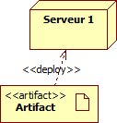
Nœud et artefact : déploiement
Deux représentations :
Représentation inclusive: à l’intérieur du nœud dans lequel il est déployé
À l’extérieur du nœud: Représentation avec un lien de dépendance avec le stéréotypé «deploy»

Slide 27
Nœud et artefact : exemple
« component »
Navigateur Web
« manifest »
« artefact »
Chrome.exe
« component »
Navigateur Web
Ordinateur
« manifest »
« artefact »
Chrome.exe
« component »
Navigateur Web
« manifest »
« artefact »
Chrome.exe
« deploy »
Ordinateur

Slide 28

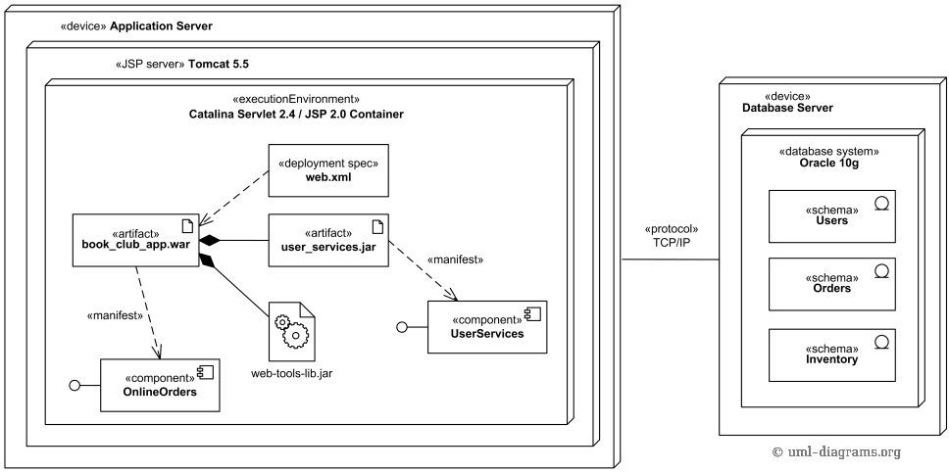
Utilisation du diagramme de déploiement (1/5): Exemple Application Web
L’artefact “book_club_app.war” de l’application “Book club”, est déployé sur “Catalina Servlet 2.4 / JSP 2.0 Container” qui
est lui même une partie de “Apache Tomcat 5.5 web server”.
L’artefact “ book_club_app.war” manifeste le composant “OnlineOrders”. Cet Artefact contient trois autres artefacts qui manifeste le composant “UserServices”.
Le serveur d’application «device» (computer server) est connecté au serveur de base de donnée «device» (un autre serveur) à travers le “protocol” TCP/IP

Slide 29

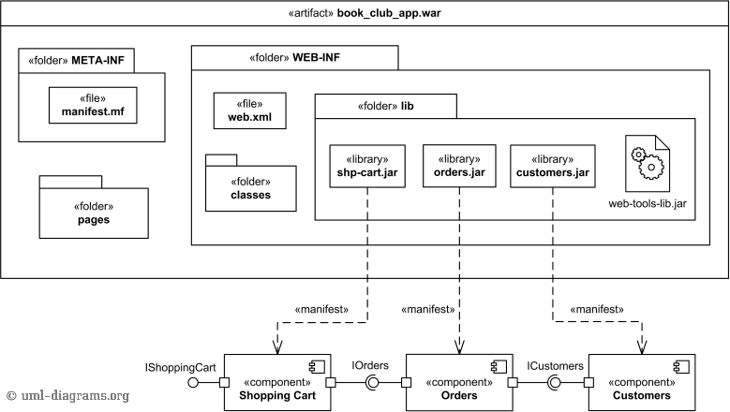
Utilisation du diagramme de déploiement (2/5):
Manifestation des composants
Le formalisme du diagramme de déploiement peut être utilisé, aussi, afin d’illustrer la manifestation des composants par les artefacts sans pour autant réellement représenter une architecture, ou un déploiement.

Slide 30

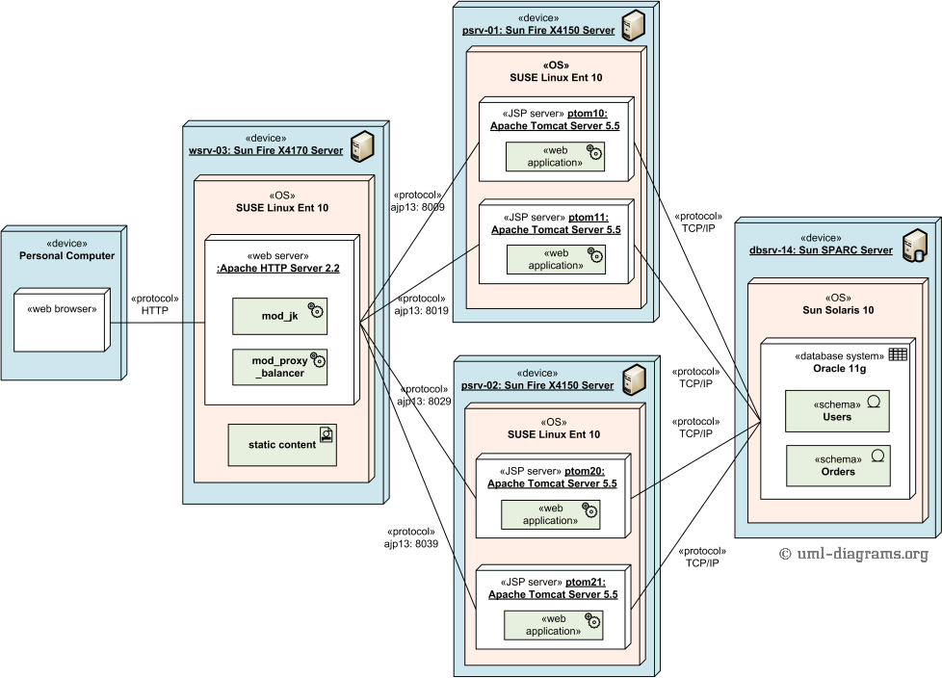
Utilisation du diagramme de déploiement (3/5):
Représentation de l’architecture physique d’une application Web J2EE avec équilibrage de charge
Le formalisme du diagramme de déploiement est utilisé ici, afin de représenter l’architecture physique et les différentes instances des nœuds d’une application Web J2EE avec un équilibrage de charge.
Cette illustration mets l’accent sur les nœuds, leurs instances et les liaisons qui existe entre elles plutôt que sur la répartition détaillée des composants et leurs artefacts sur ces nœuds.

Slide 31
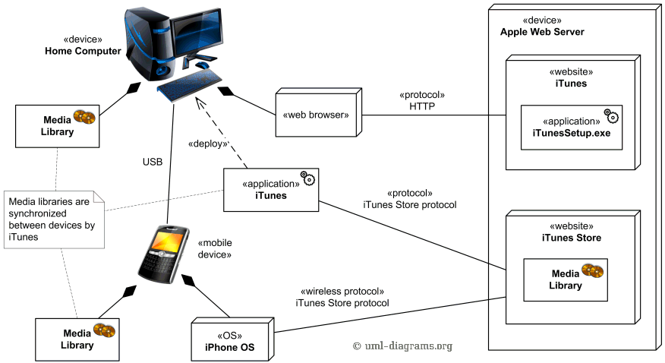
Utilisation du diagramme de déploiement (4/5):
Représentation de l’architecture physique d’une application Apple : ITunes
Dans cette représentation nous voyons le couplage du vocabulaire UML à des représentations graphique illustratives. Le stéréotypage des nœuds et leurs liaisons reste néanmoins obligatoire.

Slide 32
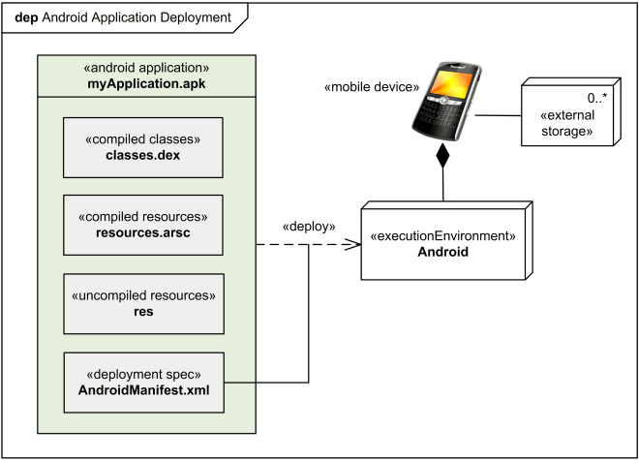
Utilisation du diagramme de déploiement (5/5):
Représentation de l’architecture physique d’une application android
Ce diagramme met l’accent sur l’environnement de déploiement, qui est représenté ici par un nœud
En effet Applications Android sont composées d'un ou plusieurs composants de l'application (activités, services, fournisseurs de contenu, et les récepteurs de radiodiffusion). Chaque élément joue un rôle différent dans le comportement général de l'application, et chacun peut être activé individuellement (même par d'autres applications).
Le manifeste (spécification de déploiement) déposer AndroidManifest.xml décrit les exigences d'application, tels que la version minimale d'Android nécessaire et toutes les configurations matérielles prises en charge, et il déclare également tous les composants de l'application.
Avec l'API Android Niveau 8 ou plus tard, l'application pourrait être installé sur le stockage externe (par exemple, sur la carte SD). Ceci est une option qui pourrait être demandée pour l'application spécifique en utilisant un attribut manifeste. Par défaut, l'application est installée sur la mémoire interne de l'appareil mobile et ne peut pas être déplacé vers la mémoire externe.

